Slide 1

Сетевой уровень. Часть 1
Компьютерные сети
Классовая IPv4 - адресация. Протокол ARP: связь IP-адреса и MAC-адреса. Формат IPv4-пакета. Статическая маршрутизация. Диагностика сетевого уровня.

Slide 2



Вопросы к аудитории
Проверка домашних работ.
Есть ли проблемы?

Slide 3

План урока
IPv4-адреса и классовая адресация.
Связь сетевого и канального уровня.
Статическая маршрутизация.

Slide 4
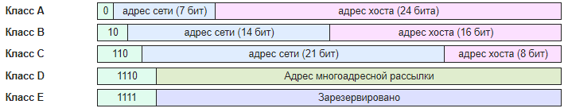
Классовая адресация

Slide 5
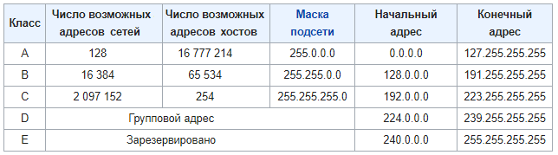
Классовая адресация

Slide 6
Маска сети
IP-адрес: 192.168.100.1
Маска: 255.255.255.0
Адрес сети:192.168.100.0

Slide 7
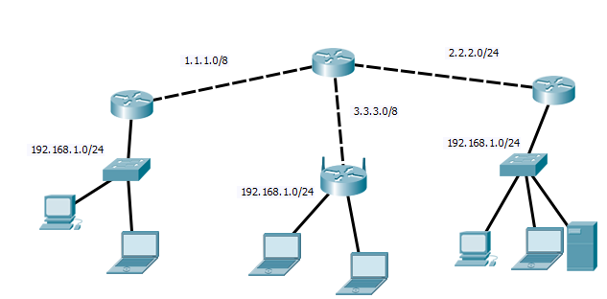
Серые или частные адреса
Диапазон | Маска | Кол-во узлов
10.0.0.0.-10.255.255.255. | 255.0.0.0 | ≈16,5 млн
172.16.0.0.-172.31.255.255 | 255.240.0.0 | ≈ 65,5 тыс
192.168.0.0.-192.168.255.255. | 255.255.255.0 | 254

Slide 8
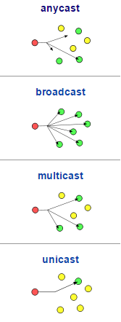
Типы IP адресов и рассылок
Сетевой адрес (network address)
Широковещательный адрес / broadcast
Узловой адрес / unicast
Групповой адрес / multicast
Ближайшая группа / anycast

Slide 9
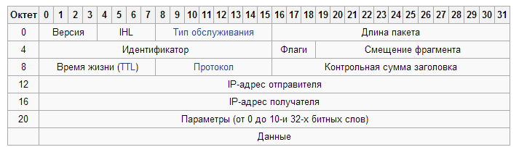
Internet Protocol (IPv4)
Internet Protocol (IP, Интернет протокол или межсетевой протокол) — является маршрутизируемым протоколом сетевого уровня. На основе протокола IP работает большинство современных сетей.

Slide 10
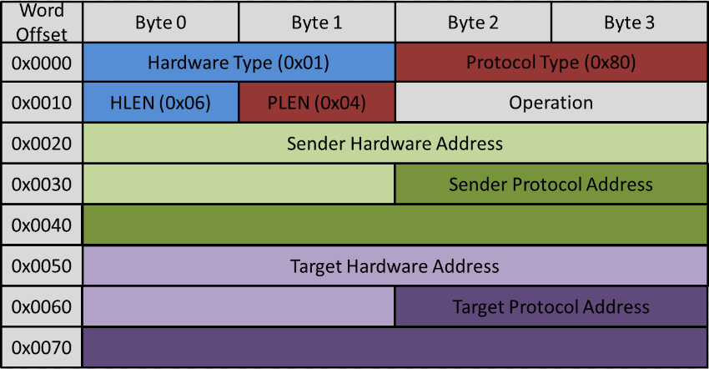
ARP – Address Resolution Protocol

Slide 11
ICMP – Internet Control Message Protocol
Тип=8. Эхо-запрос.
Тип=0. Эхо-ответ.
Тип=3. Код=0. Сеть недостижима
Тип=3. Код=1. Узел недостижим
Тип=3. Код=3. Порт недостижим
Тип=3. Код=4. Необходима фрагментация, но установлен флаг её запрета (DF)
Тип=11. TTL истекло
и т.д.

Slide 12
Routing and Forwarding
Маршрутизаторы выполняют задачи.
Routing — маршрутизация — поиск маршрута для IP-пакета.
Forwarding – продвижение — пересылка пакета в нужный шлюз/сетевой интерфейс.
Маршрутизация бывает
Статическая (таблицы настраиваются
на каждом маршрутизаторе)
Динамическая (маршрутизаторы
сами обмениваются таблицами)
Важно. Маршрутизация выполняется на каждом компьютере, даже на обычной рабочей станции имеется таблица маршрутизации, как правило из одно (устройство) или двух (устройство и маршрут по умолчанию)

Slide 13
Классификация протоколов
AS
area 2
виртуальный канал
area 1
C
F
area 3
PC1
A
E
D
G
B
PC2
H
Маршрутизируемые протоколы:
IP (Internet protocol)
ICMP (Internet Control Message Protocol)
IGMP (Internet Group Management Protocol)
Маршрутизирующие протоколы:
Interior Routing Protocols (внутри AS)
RIP, RIP2 (Routing Information Protocol)
OSPF (Open Shortest Path First)
(IS-IS, IGRP, EIGRP и д.р.)
Exterior Routing Protocols (между AS)
EGP (Exterior Gateway Protocol)
BGP (Border Gateway Protocol)
AS – автономной системой называют область IP-сетей и роутеров, управляемых одним или несколькими операторами (RFC 1930).

Slide 14
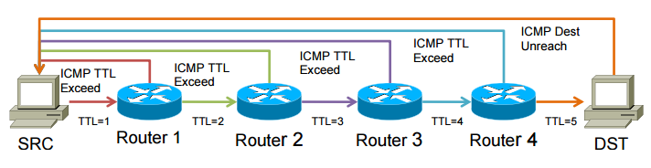
Утилита tracert

Slide 15
Практическое задание
Работа в PT.
Объедините предложенные в файле сети с помощью статической маршрутизации

Slide 16

Вопросы?
На следующем занятии…
Сетевой уровень. Часть 2
Бесклассовая адресация.
Динамическая маршрутизация

